Slide 1

ЧАСТНОЕ УЧРЕЖДЕНИЕ ОБРАЗОВАТЕЛЬНАЯ ОРГАНИЗАЦИЯ ВЫСШЕГО ОБРАЗОВАНИЯ «МЕДИЦИНСКИЙ УНИВЕРСИТЕТ «РЕАВИЗ»
КАФЕДРА РЕАБИЛИТОЛОГИИ И СЕСТРИНСКОГО ДЕЛА ДИСЦИПЛИНА «БЕЗОПАСНОСТЬ ЖИЗНЕДЕЯТЕЛЬНОСТИ»
Презентация на тему:
«Способы стерилизации»
Выполнил: обучающийся
21-211 группы
1 курса стоматологического факультета .
Проверил: к.м.н.,
доцент Турковский

Slide 2
Стерилизация
– полное уничтожение всех видов микроорганизмов и их спор на поверхности и внутри различных предметов, а также в жидкостях и воздухе.

Slide 3
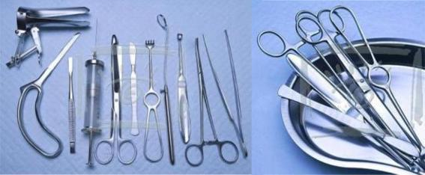
Стерилизации должны подвергаться все предметы, соприкасающиеся с раневой поверхностью, контактирующие с кровью или инъекционными препаратами, а также отдельные виды диагностической аппаратуры, которые в процессе эксплуатации соприкасаются со слизистыми оболочками и могут вызвать их повреждение.

Slide 4
Стерилизация изделий медицинского назначения в МО– сложный многоступенчатый процесс, состоящий из нескольких этапов, каждый из которых определяет качество стерилизации:
предварительная дезинфекция и обработка изделий на местах использования (в процедурных, операционных, перевязочных и пр.)
предстерилизационная
очистка изделий
стерилизационная упаковка
стерилизация
ЦСО

Slide 5
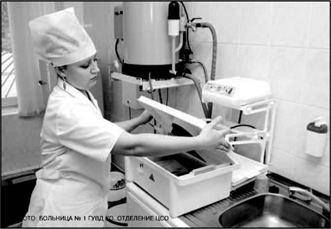

Slide 6
Выбор адекватного метода стерилизации зависит от физико-химических и биологических особенностей стерилизуемого объекта.
В практике медицинских организаций наиболее широко распространены физические методы стерилизации.

Slide 7
Методы стерилизации
Физический
Паровая
Инфракрасная
Химический
Применение растворов химических средств
Холодная стерилизация (промышленная)
Радиационная
Воздушная
Гласперленовая
Газовая стерилизация
Плазменная
Озоновая

Slide 8
Методы стерилизации, разрешенные для применения в МО
Тип метода | Метод | Стерилизующий агент
Физический (термический) | Паровой | Водяной насыщенный пар под избыточным давлением
 | Воздушный | Сухой горячий воздух
 | Инфракрасный | Инфракрасное излучение
 | Гласперленовый | Среда нагретых стеклянных шариков
Химический | Газовый | Окись этилена или ее смесь с другими компонентами
 |  | Окись этилена или ее смесь с другими компонентами
 |  | Окись этилена или ее смесь с другими компонентами
 | Плазменный | Пары перекиси водорода в сочетании с их низкотемпературной плазмой
 | Жидкостный | Растворы химических средств (альдегид-, кислород- и хлорсодержащие)

Slide 9

Физические методы
Компактный переносной автоклав

Slide 10
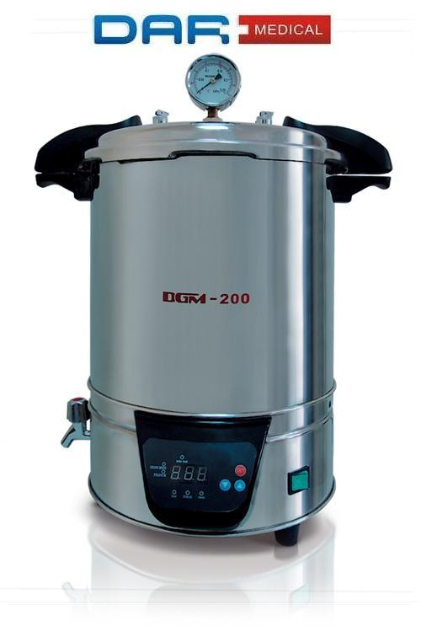
Паровой метод
Для достижения температур выше точки кипения воды пользуются автоклавом. Автоклав представляет собой установку для стерилизации паром под давлением. Температура насыщенного пара зависит от давления.
Режимы работы автоклава:
132 °C — 2 атмосферы— 20 минут — основной режим. Стерилизуют все изделия (стекло, металл, текстиль, КРОМЕ РЕЗИНОВЫХ).
120 °C — 1,1 атмосфера — 45 минут — щадящий режим. (стекло, металл, резиновые изделия, полимерные изделия — согласно паспорту)
110 °C — 0,5 атмосферы — 180 мин — особо щадящий режим(нестойкие препараты, питательные среды)

Slide 11
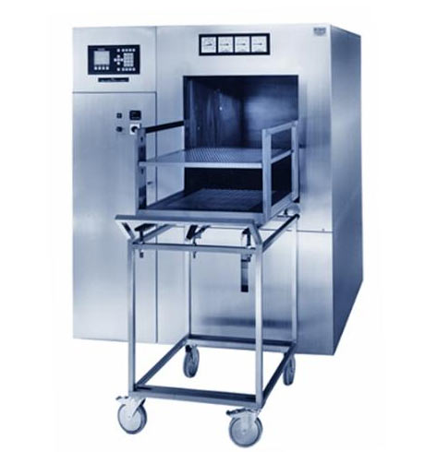
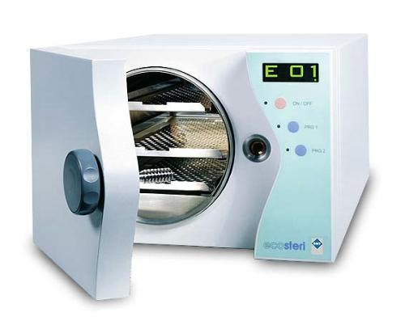
Паровой метод стерилизации
Стерилизующий агент – горячий пар под давлением. Для этого метода используют автоклав.
Упаковки: биксы, крафт-пакеты, бумага-ламинат, бязь.
Материалы: полимеры, стекло, латекс, ткань, коррозийностойкие металлы, текстиль.
Достоинства: высокая проницаемость пара, большой выбор упаковки, дольше сохраняется стерильность, дешевый и простой в использовании метод.
Недостатки: увлажнение изделий, вызывает коррозию металлов.

Slide 12
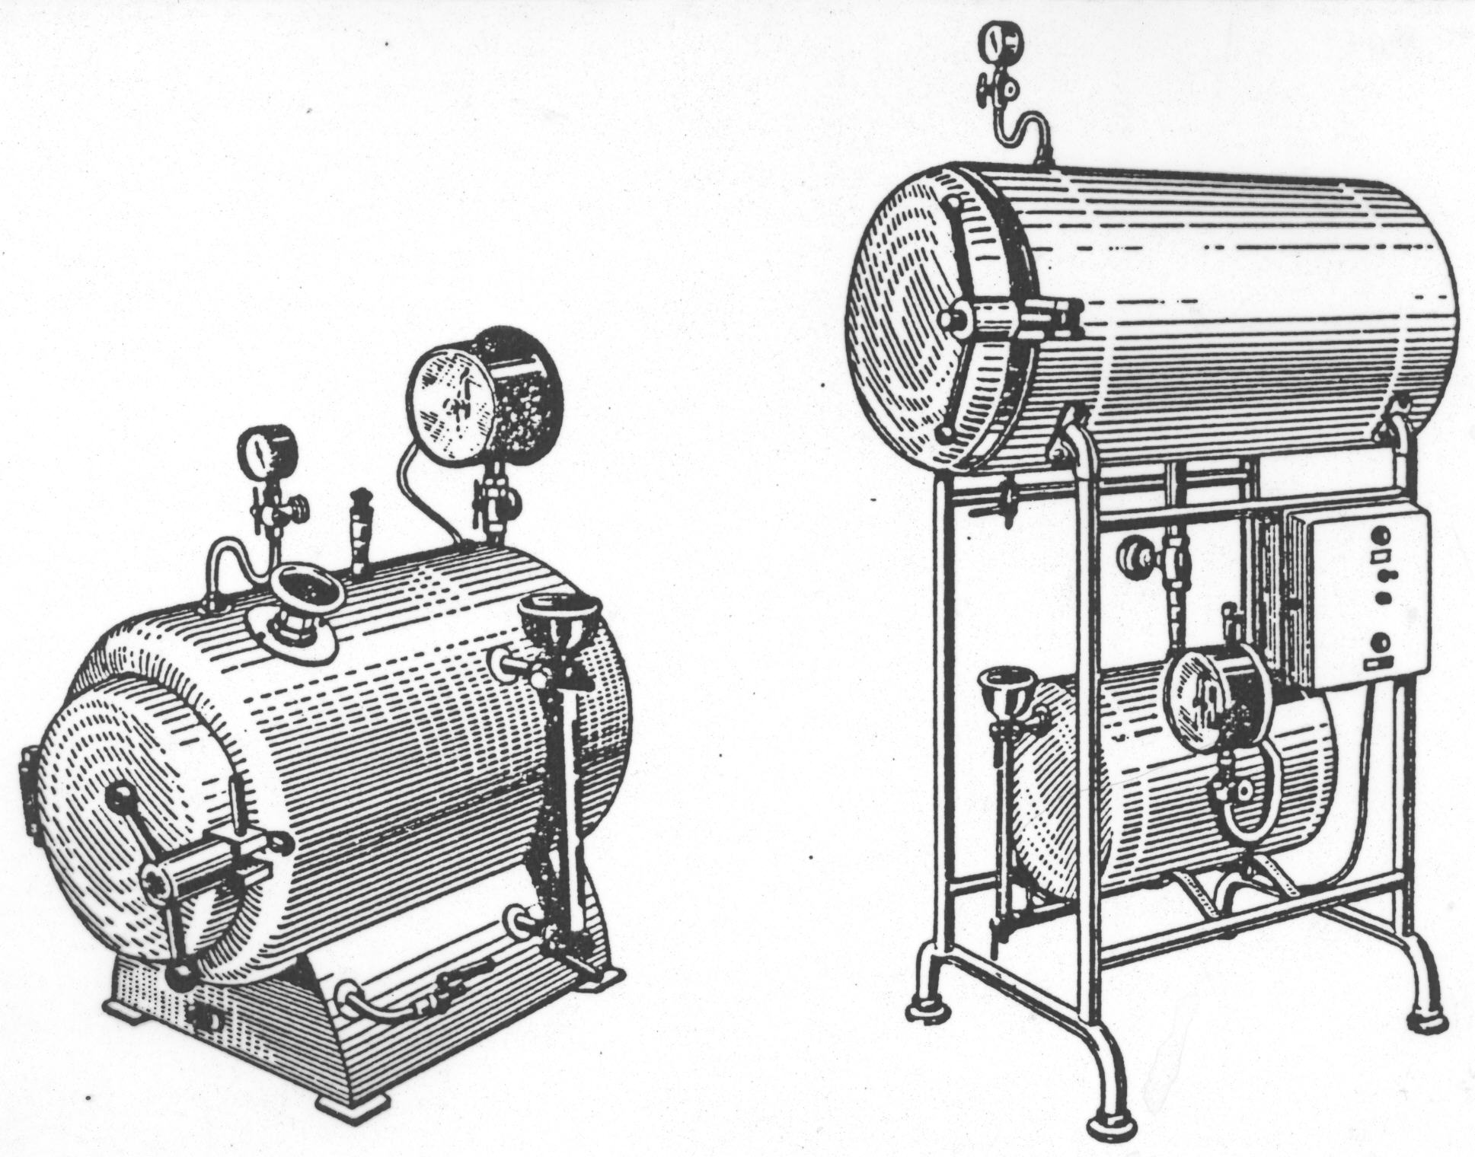

Slide 13
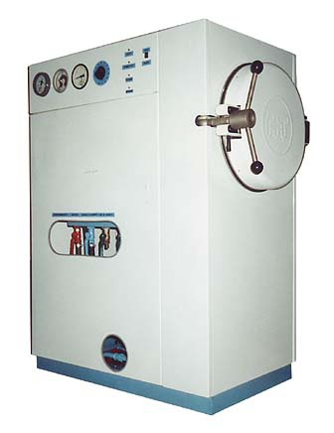
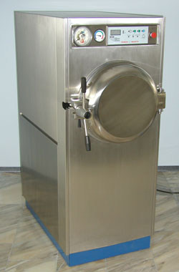
Автоклав стационарный
(нового поколения)

Slide 14
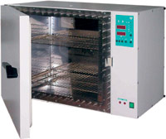
Воздушный метод
Сухой жар
стерилизация осуществляется в специальных аппаратах - сухо-жаровых шкафах-стерилизаторах. Стерилизация в сухожаровом шкафу происходит при помощи циркуляции внутри него горячего воздуха.
Режимы работы автоклава:
180 °C — 60 минут — основной режим. Стерилизуют все изделия (стекло, металл, КРОМЕ РЕЗИНОВЫХ).
160 °C — 150 минут — щадящий режим. (стекло, металл, резиновые изделия, полимерные изделия — согласно паспорту)

Slide 15
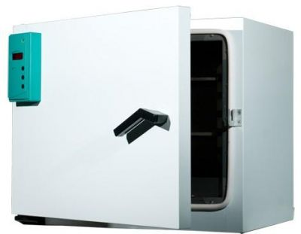
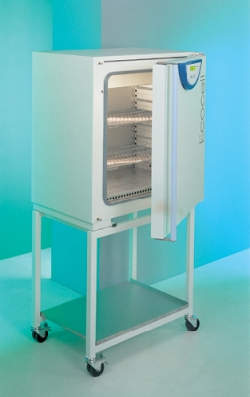
Воздушный метод стерилизации
Стерилизующий агент – сухой горячий воздух (160-200ºС).
Упаковки: крафт-пакеты, открытым способом.
Материалы: металл, стекло, полимер, резина , латекс.
Достоинства: дешевый, простой метод, не вызывает коррозии металла, не происходит увлажнения упаковки и изделий.
Недостатки: ограниченный выбор упаковки, медленное и неравномерное прогревание изделий, необходимость использования более высоких температур, невозможность использовать материалы из текстиля.

Slide 16
Воздушный метод
Примечание:
Стерилизации подвергают сухие изделия;
Изделия, простерилизованные в крафт- пакетах, упаковке из бумаги мешочной влагопрочной, хранят 3-е суток, в 2-слойной упаковке из бумаги крепированной для медицинских целей – до 20 суток;
Изделия, простерилизованные без упаковки, должны быть использованы непосредственно после стерилизации в течение рабочей смены (6 часов) в асептических условиях.
Во время стерилизации воздушным методом металлических инструментов без упаковки их располагают так, чтобы они не соприкасались друг с другом. Разъёмные изделия стерилизуют в разобранном виде.

Slide 17
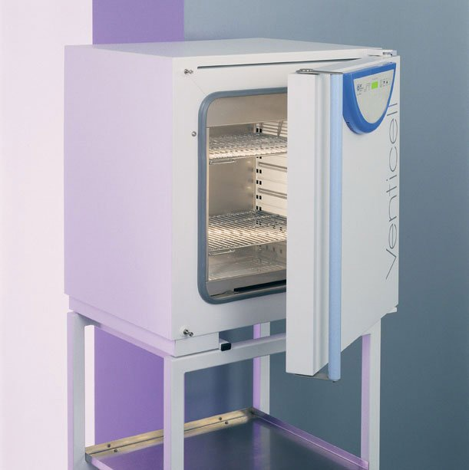
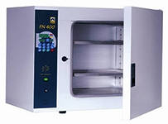
Воздушный стерилизатор (сухожаровой шкаф)

Slide 18
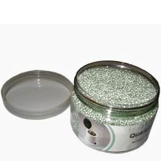
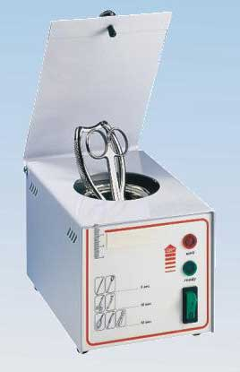
Гласперленовый метод
Принцип действия глассперленового стерилизатора основан на приведении стерилизуемых хирургических инструментов в контакт с маленькими стеклянными сферами, имеющими температуру 250С.
Стерилизация инструмента производится в течение очень короткого времени — не более 20 секунд. Благодаря такому короткому периоду и неразрушающему воздействию стерилизационных (глассперленовых) шариков на инструмент, негативное влияние высокой температуры практически отсутствует.
Всего за 5 секунд стерилизует: щипцы, клещи, скальпель-держатели, зонды, шпатели, долота, зубила, алмазы, файлы, боры, корневые элеваторы, расширители, угловые наконечники, иглодержатели, пинцеты, десневые ножницы и т.д.

Slide 19
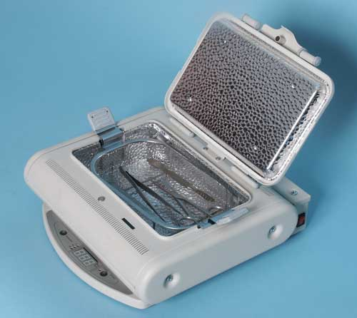
Инфракрасный метод
Малогабаритный стерилизатор предназначен для стерилизации стоматологических и микрохирургических инструментов из металлов в условиях госпиталей, поликлиник, больниц и других лечебных и косметологических учреждений. Стерилизация осуществляется инфракрасным мощным кратковременным тепловым воздействием.

Slide 20
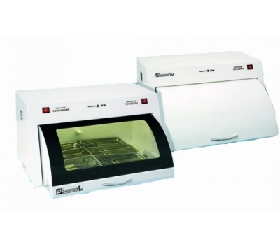
Камера УФО для хранения стерильных инструментов

Slide 21
Химические методы

Slide 22
Химическая стерилизация
При данном методе используются химические вещества в газообразном состоянии или стерилизуемые объекты погружаются в растворы химических веществ.
Стерилизация растворами – вспомогательный метод, который применяют при невозможности использовать другие..
Растворы для стерилизации - стерилянты
Для стерилизации в основном используют
Перекись водорода 6%
Режим стерилизации :
Температура 18 °С - экспозиция 360 мин
Температура 50 °С - экспозиция 180 мин
Раствор используется однократно.

Slide 23
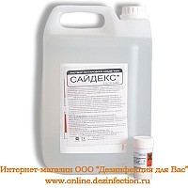
Химическая стерилизация
Дезоксон-1
Режим стерилизации :
Температура 18 °С - экспозиция 45 мин
Сайдекс
Температура 21 °С - экспозиция 240 мин
Виркон 2%
Температура 18 °С - экспозиция 10 мин

Slide 24
Химическая стерилизация
Стерилизация растворами – вспомогательный метод, который применяют при невозможности использовать другие.
Достоинства: доступность, легкость в исполнении и надежность
Недостатки: изделия стерилизуют без упаковки, промываются после стерилизации, что может привести к реконтаминации.
Используется только при децентрализованной системе.

Slide 25
Химическая стерилизация
Стерилизуемые изделия свободно раскладывают в емкости с растворами. При большой длине они укладываются по спирали, каналы и полости заполняются раствором.
После окончания стерилизации изделия трижды дважды погружают на 5 минут в стерильную воду, каждый раз меняя ее, затем стерильным корнцангом их переносят в стерильную емкость (стерилизационная коробка), выложенную стерильной простыней. Срок хранения – 3 суток.

Slide 26
Химическая стерилизация
При газовой стерилизации используют смесь ОБ(окись этилена с бромистым этилом) и его смеси, формальдегид.
Стерилизуют: Оптика, кардиостимуляторы, изделия из
полимерных материалов, стекла, металлов.
Условия проведения:
Инструментарий упаковывают в два слоя полиэтиленовой пленкитолщиной 0,06-0,2 мм, бумагу: упаковочную высокопрочную двухслойную. Срок сохранения простерилизованных изделий в упаковке из полиэтиленовой пленки – 5 лет, в пергаменте

Slide 27
Химическая стерилизация
Достоинства: В газообразном состоянии этилен-оксид не вызывает коррозии металлов, не портит изделий из кожи, шерсти, бумаги, пластмасс. Он является сильным бактерицидным, спороцидным и вирулоцидным средством. Его пары обладают высоким проникновением. осуществляется при невысоких температурах (18-80°С) и изделия стерилизуются в упаковке.
Недостатки: токсичность для персонала и взрывоопасность при несоблюдении техники безопасности.

Slide 28
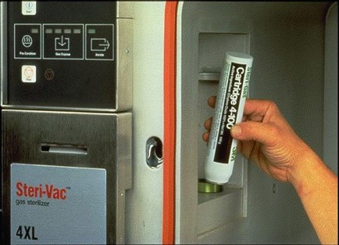
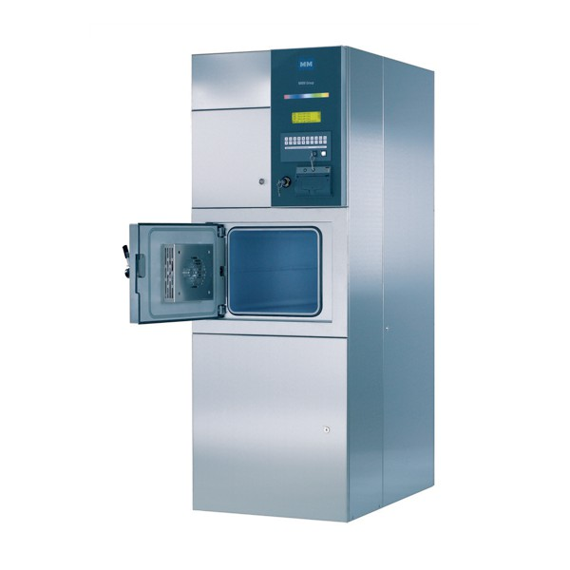
Газовая стерилизация

Slide 29
Холодный метод стерилизации
Радиационный метод
Стерилизующим агентом являются ионизирующее гамма- и бета-излучение. Температура объекта при стерилизации поднимается незначительно, поэтому этот способ называют холодной стерилизацией. Для индивидуальной упаковки помимо бумажных, используют пакеты из полиэтилена. Стерильность в такой упаковке сохраняется годами. Срок годности указывается на упаковке. Этот способ широко применяется на промышленных предприятиях, изготавливающих медицинские изделия одноразового использования (системы для переливания крови, акушерские комплекты).

Slide 30
При плазменном методе стерилизации используют высокочастотную плазму в отечественных приборах «Пластер», «Ферузо». Для обработки изделий из термолабильных материалов (эндоскопы, кардиостимуляторы, оптические устройства, эндопротезы и т.д.) используется стерилизатор Стеррад 100-8. Данный метод применяют для стерилизации небольших по размерам медицинских изделий (стоматологические боры, иглы для иглотерапии и т.д.).

Slide 31
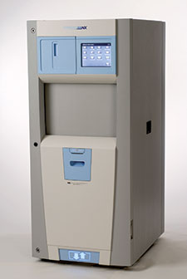
Низкотемпературный плазменный стерилизатор СТЕРРАД 100NX

Slide 32
Озоновая стерилизация предназначена для обработки малогабаритных изделий простой конфигурации из коррозионностойких сталей и сплавов.
Озон синтезируется из воздуха в газоразрядном реакторе стерилизатора.
Время стерилизационной выдержки 50 минут, время дезактивации озона 10 минут.
Озоновый стерилизатор (СО-01-С или СО-5) относится к низкотемпературным (температура 40°С), используется для стерилизации сухих скальпелей, пинцетов, зеркал, зондов, шпателей, боров стоматологических в неупакованном виде, размещенных в 1 слой в кювете.

Slide 33
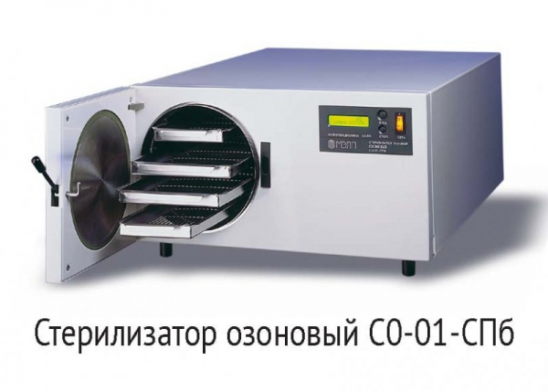
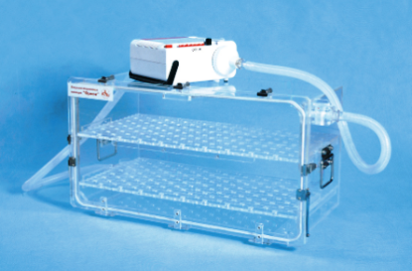
Стерилизатор озоновый

Slide 34
Химическая стерилизация
Выполняется в закрытых емкостях, покрытых неповрежденной эмалью, а также сделанных из стекла или пластмассы.
Стерилизуемые объекты погружают в раствор при температуре 18 ± 2°.
Для стерилизации инструменты полностью погружают в раскрытом (или разобранном) виде в один из указанных растворов.
При замачивании в спирте и тройном растворе инструменты считаются стерильными через 2-3 часа, в перекиси водорода - через 6 часов.

Slide 35
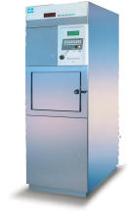
Газовый метод
При стерилизации пищевых продуктов, лекарственных препаратов и разного рода приборов, а также в лабораторной практике оправдало себя применение окиси этилена, которая убивает и вегетативные клетки, и споры, но действует только в том случае, если подвергаемые стерилизации материалы содержат некоторое количество (5-15%) воды. Окись этилена применяют в виде газовой смеси (с N2 или С02), в которой ее доля составляет от 2 до 50%.
Этиленоксидный метод обеспечивает самый щадящий температурный режим стерилизации.

Slide 36
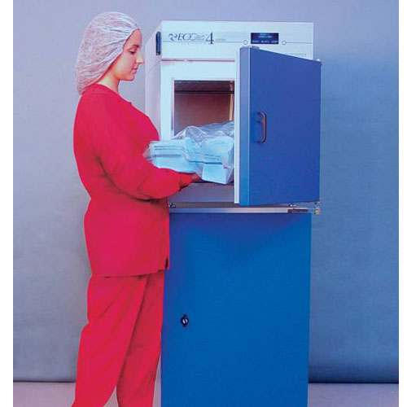
Газовый метод стерилизации
Стерилизующий агент – формальдегид или этилен-оксид.
Упаковки: бумага-ламинат, пергамент, крафт-бумага.
Материалы: полимеры, стекло, металл.
Достоинства: невысокая температура, использование любых материалов.
Недостатки: токсичность для персонала и взрывоопасность при несоблюдении техники безопасности, продолжительный
цикл стерилизации.

Slide 37
Холодные методы стерилизации

Slide 38
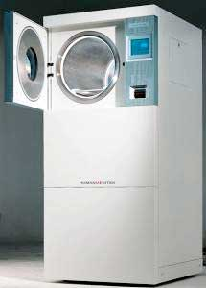
Плазменный метод
позволяет создать биоцидную среду на основе водного раствора пероксида водорода, а также низкотемпературной плазмы (ионизированный газ, образующийся при низком давлении).
Это самый современный метод стерилизации, известный на сегодняшний день. Он позволяет стерилизовать любые медицинские изделия, от полых инструментов до кабелей, электроприборов,к которым в ряде случаев вообще не удается применить ни один из известных методов стерилизации.

Slide 39
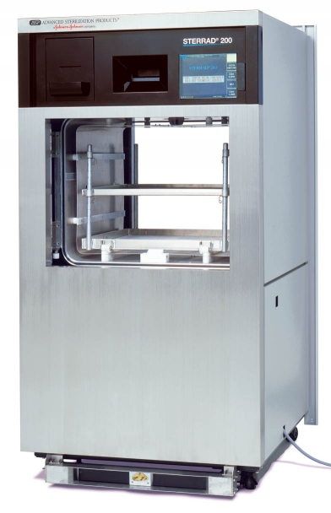
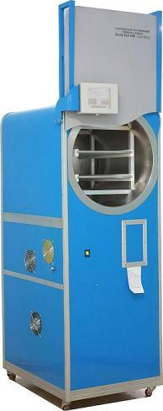
Плазменные стерилизаторы

Slide 40
Радиационный метод
Антимикробная обработка может быть осуществлена с помощью ионизирующего излучения (у-лучи), ультрафиолетовых лучей и ультразвука. Наибольшее применение в наше время получила стерилизация у-лучами.
Радиационный метод или лучевую стерилизацию γ-лучами, применяют в специальных установках при промышленной стерилизации однократного применения- полимерных шприцев, систем переливания крови, чашек Петри, пипеток и др.хрупких и термолабильных изделий.
Используются изотопы Со60 и Cs137. Доза проникающей радиации должна быть весьма значительной - до 20-25 мкГр, что требует соблюдения особо строгих мер безопасности. В связи с этим лучевая стерилизация проводится в специальных помещениях и является заводским методом стерилизации (непосредственно в стационарах она не производится).

Slide 41
Радиационный метод стерилизации
Радиационный метод необходим для стерилизации изделий из термолабильных материалов.
Стерилизующий агент – ионизирующие γ и β излучения.
Упаковки: помимо бумажных используют пакеты из полиэтилена.
Достоинства: надолго сохраняется стерильность в упаковке.
Недостатки: дороговизна метода.
Радиационный – основной метод промышленной стерилизации. Используется предприятиями, выпускающими стерильные изделия однократного применения.

Slide 42
Радиационный метод
Стерилизация инструментов и прочих материалов проводится в герметичных упаковках и при целостности последних сохраняется до 5 лет. Герметичная упаковка делает удобными хранение и использование инструментов (необходимо просто вскрыть упаковку).

Slide 43
Озоновая стерилизация
Предназначена для обработки малогабаритных изделий простой конфигурации из коррозионностойких сталей и сплавов

Slide 44
Принципы обеспечения стерильности:
К стерильному предмету прикасайтесь только другим стерильным предметом, чтобы избежать контаминации.
Держите стерильные предметы всегда на уровне выше пояса.
Стерильное поле должно всегда быть в пределах видимости.
Старайтесь не говорить, не кашлять, не чихать и не наклоняться над стерильной поверхностью, так как происходящие при этом потоки воздуха содержат микроорганизмы.
Пограничную зону вокруг стерильного поля шириной около 2,5 см считают потенциально заражённой.
Не допускайте промокания салфеток над стерильной поверхностью, так как любая жидкость проникает сквозь ткань, а вместе с ней и микроорганизмы.
Если стерильный предмет коснулся нестерильного, всё стерильное поле считают загрязнённым и подготавливают новое стерильное поле.
Считайте предмет загрязнённым, если вы не уверенны в его стерильности.

Slide 45
Индикаторы представляют собой прямоугольную полоску из инертного бумажного основания с нанесёнными на одной стороне двумя цветными метками (Рис.1)-индикаторной 4 и эталоном сравнения 5, и маркировки. Для приклеивания индикатора необходимо с его обратной стороны под надписью «Дата» отделить левую часть защитной бумаги 1 (Рис.1) по линии насечки 2 приклеить левую часть индикатора до линии перфорации 3 к упаковке. Правая часть индикатора при этом не приклеивается.
Для снятия индикатора с упаковки после стерилизации необходимо, не отделяя защитную бумагу 1, оторвать индикатор по линии перфорации от приклеенной левой части. Приклеенная левая часть индикатора со служебными надписями не удаляется с упаковки и доходит до потребителя, что позволяет контролировать кратность использования бумажного упаковочного материала

Slide 46
СПАСИБО ЗА ВНИМАНИЕ!

